Slide 1
Pensamientos tóxicos
Leandro Álvarez

Slide 2
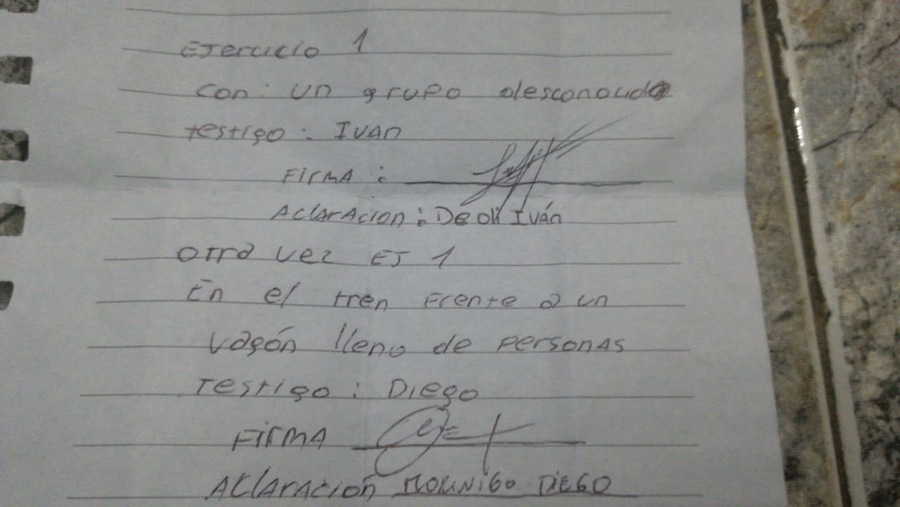
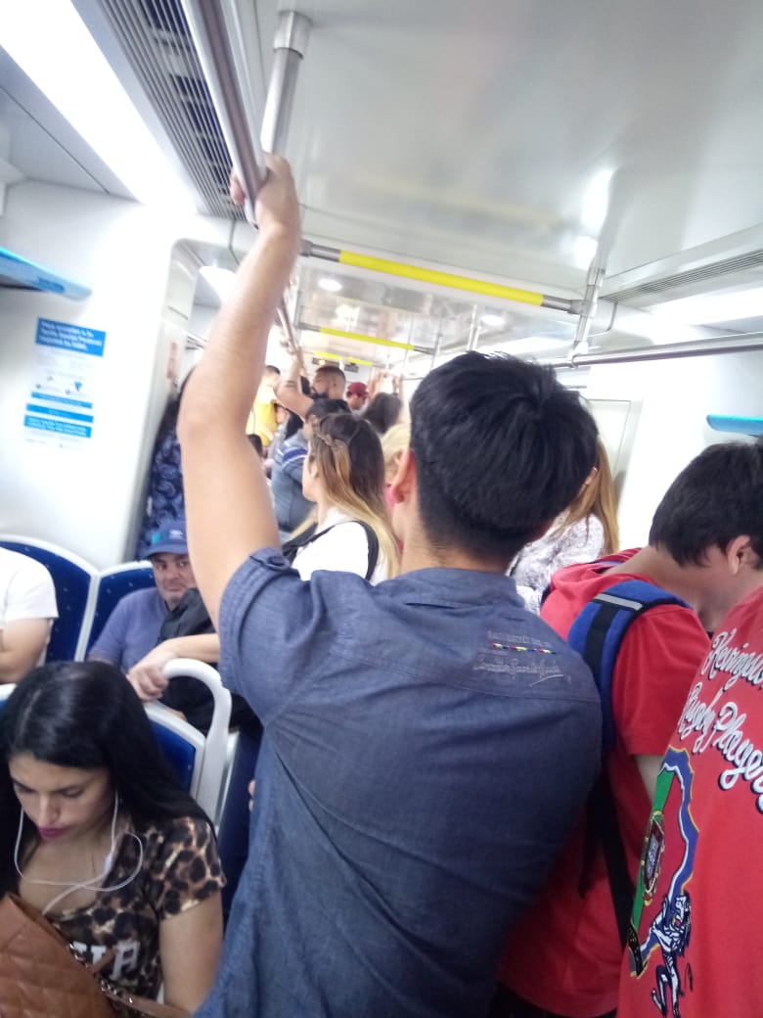
Ejercicio A – Exposición.

Slide 3
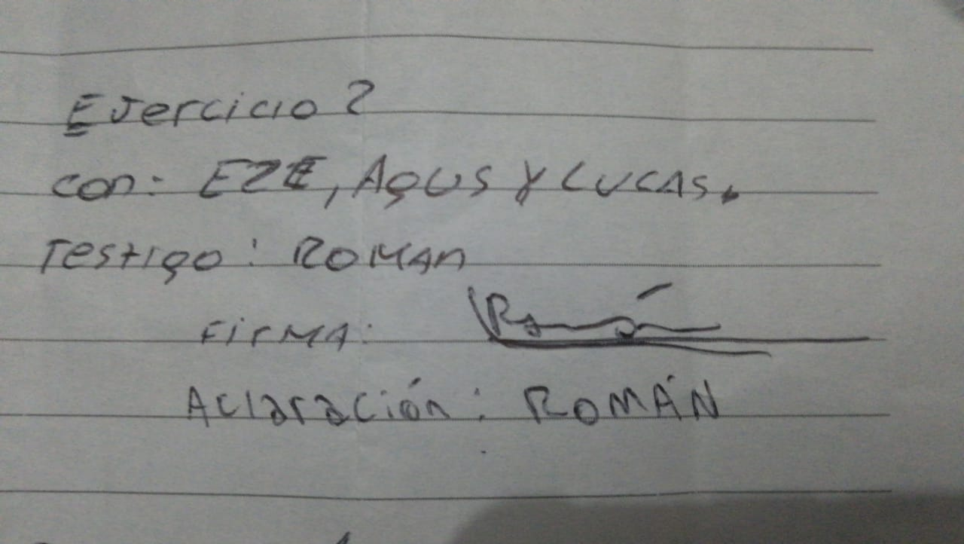
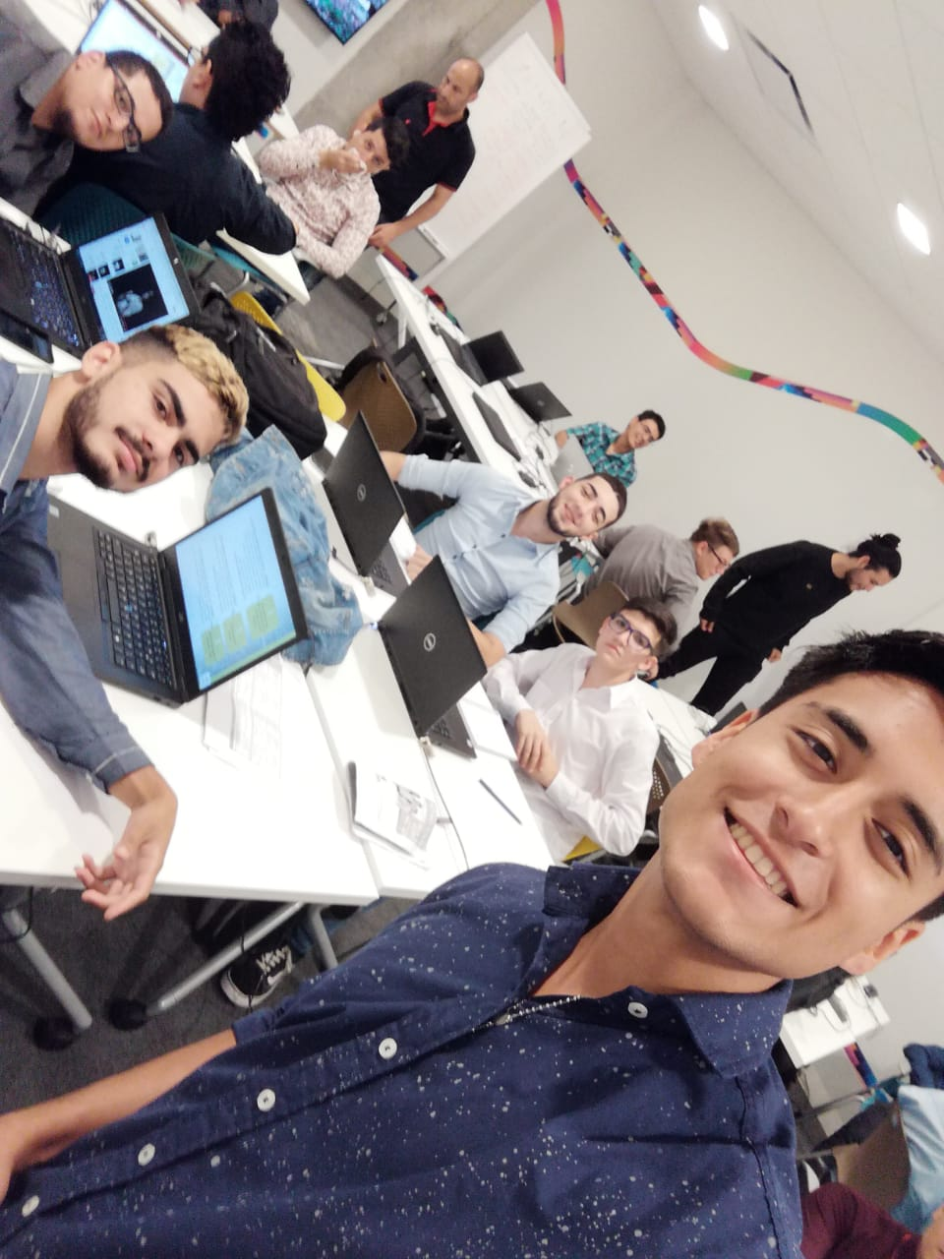
Ejercicio B – Corporalidad.

Slide 4
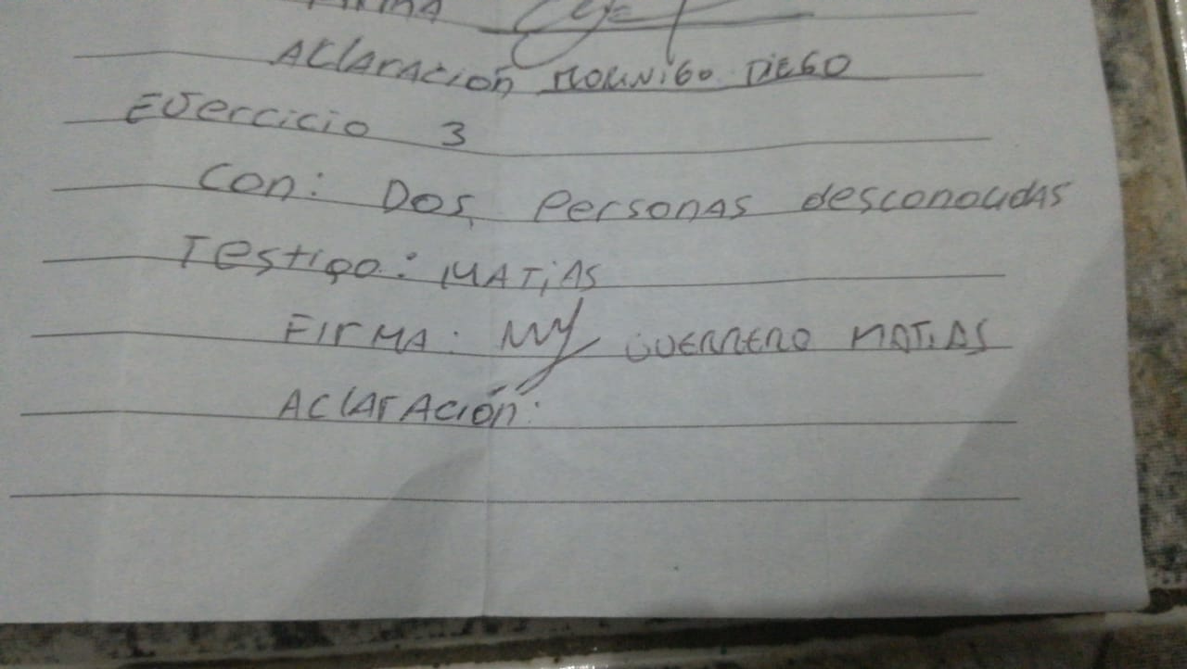
Ejercicio C - Iniciativa y actitud prosocial.

Slide 5
Ejercicio D – Reflexión.
1)
Voz Negativa: “Todos me están viendo transpirar, seguro se están riendo de mi”.
Reflexión: Cada persona tiene sus problemas, preocupaciones y asuntos personales, no les importa si vos transpiras o no.
Voz Positiva: Transpirar es algo natural y no puedo evitar hacerlo, no debería darme vergüenza y no creo que a nadie le importe.
2)
Voz Negativa: “Estoy muy nervioso, estoy temblando y todos lo saben.. Me trabo al hablar y doy una imagen muy mala de mi”.
Reflexión: Escúchate a vos mismo, mírate al espejo y ve que en realidad todo esta en tu cabeza.
Voz Positiva: Todo esta en mi cabeza, voy a pararme derecho, voy a levantar la cabeza y voy a dar la mejor presentación que me sea posible… Soy capaz de hacerlo.

Slide 6

Material extra con el que me siento identificado.

Slide 7
CONCLUSIÓN

